Slide 1
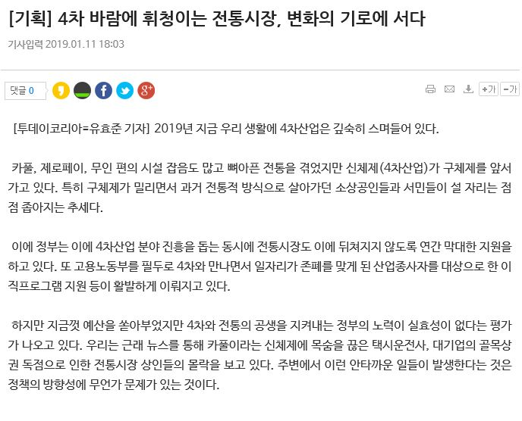
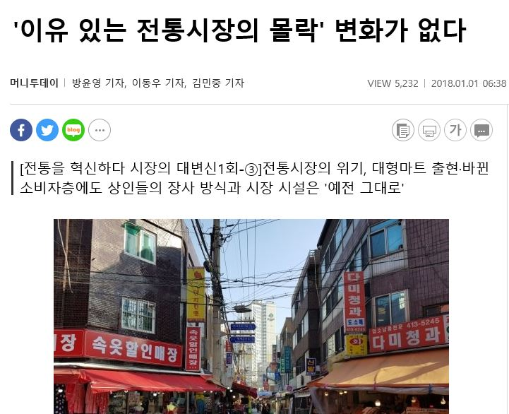
프로젝트 필요성 및 목표
1
필요성
시장에 대한 정보를 한눈에 볼 수
있는 제대로 된 서비스가 제공되고
있지 않다.
전통시장의 활성화를 위해 현재에
발맞춘 서비스가 요구된다.

Slide 2
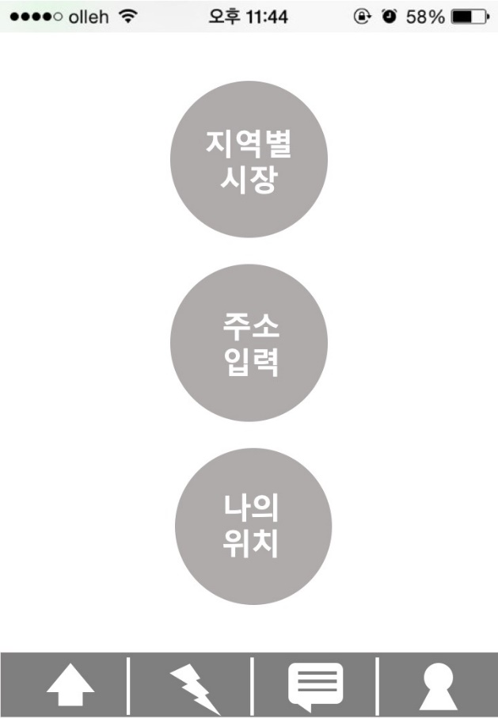
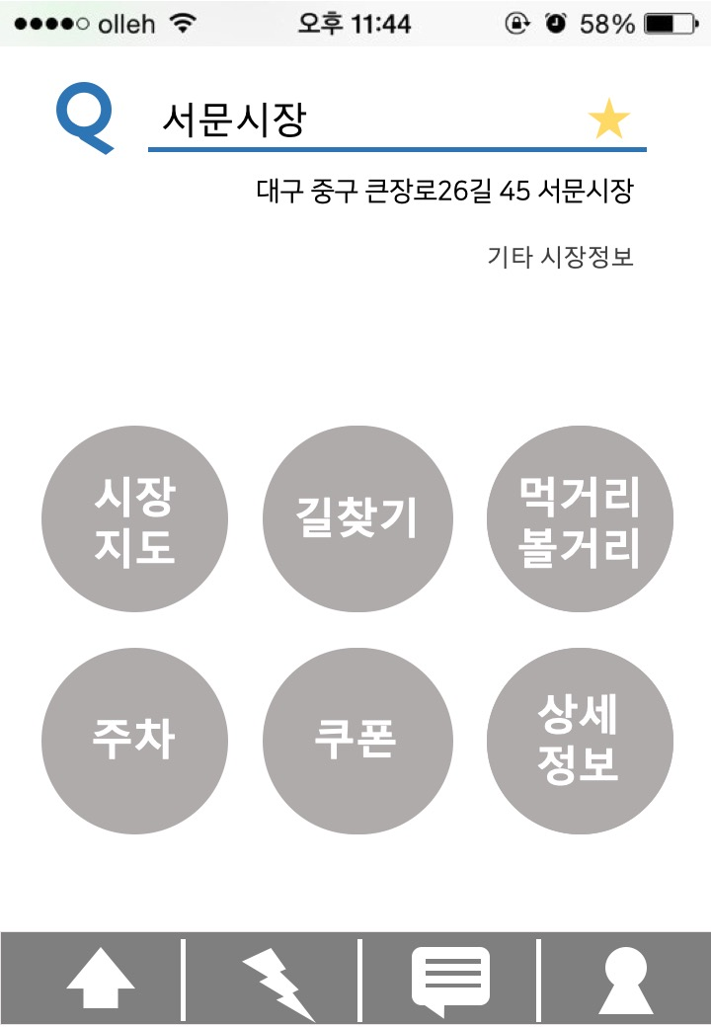
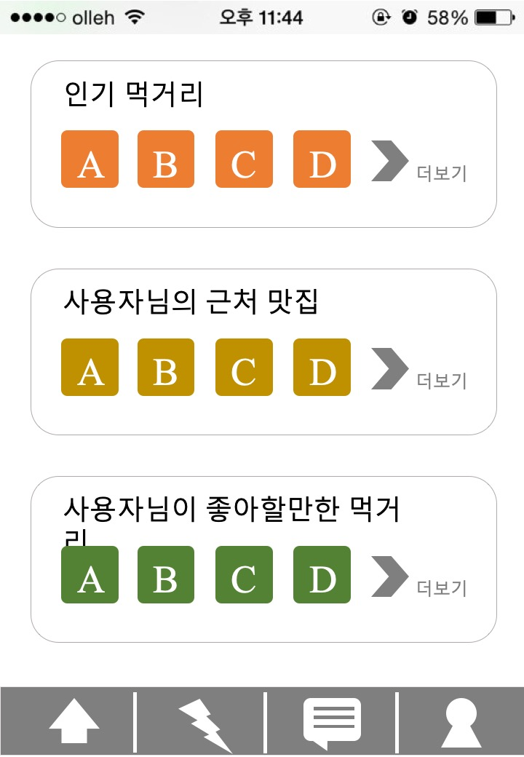
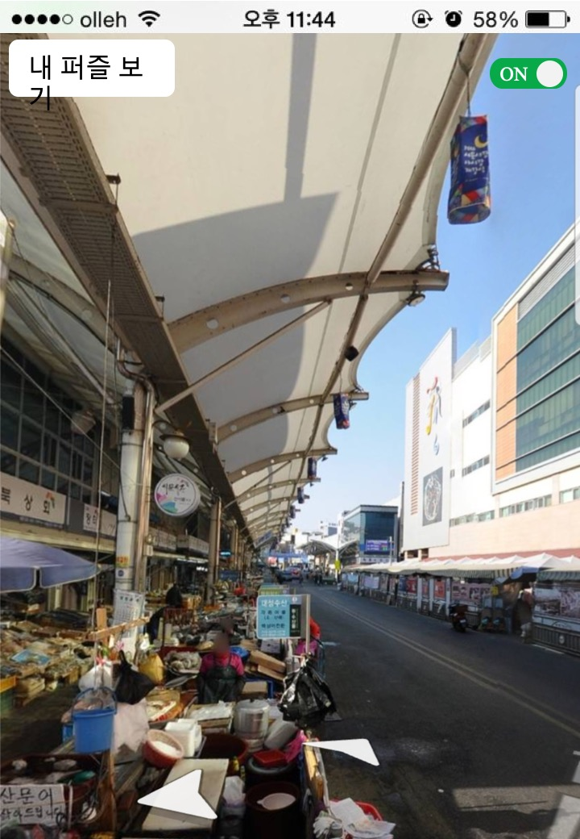
- 프로젝트 필요성 및 목표
1
목표
▲메인화면
▲선택시장 정보안내
▲사용자 정보기반 추천 서비스
▲어플 내 게임화면

Slide 3
- 프로젝트 필요성 및 목표
1
목표
정보 제공을 통한 편리한 시장 이용
전통시장 활성화(지역경제 활성화)
시장에 대한 인식 개선
시장이용 연령대의 확장
시장 상인들의 빠른 피드백

